Slide 2
Riaditeľstvo Spojenej školy v Dudinciach oznamuje, že zápis budúcich prvákov sa uskutoční dňa 7. 4. 2017 v budove základnej školy v čase od 13°°.

Slide 3
Prosíme rodičov, aby si so sebou priniesli:
Rodný list budúceho prváka
Občiansky preukaz
10€ na pracovné zošity

Slide 4
Spojená škola budúcim školáčikom ponúka

Slide 5
Moderné vzdelávanie

Slide 6
Realizáciu rôznych projektov

Slide 7
Environmentálne aktivity

Slide 8
Udržiavanie tradícií

Slide 9
Dobré podmienky na šport

Slide 10
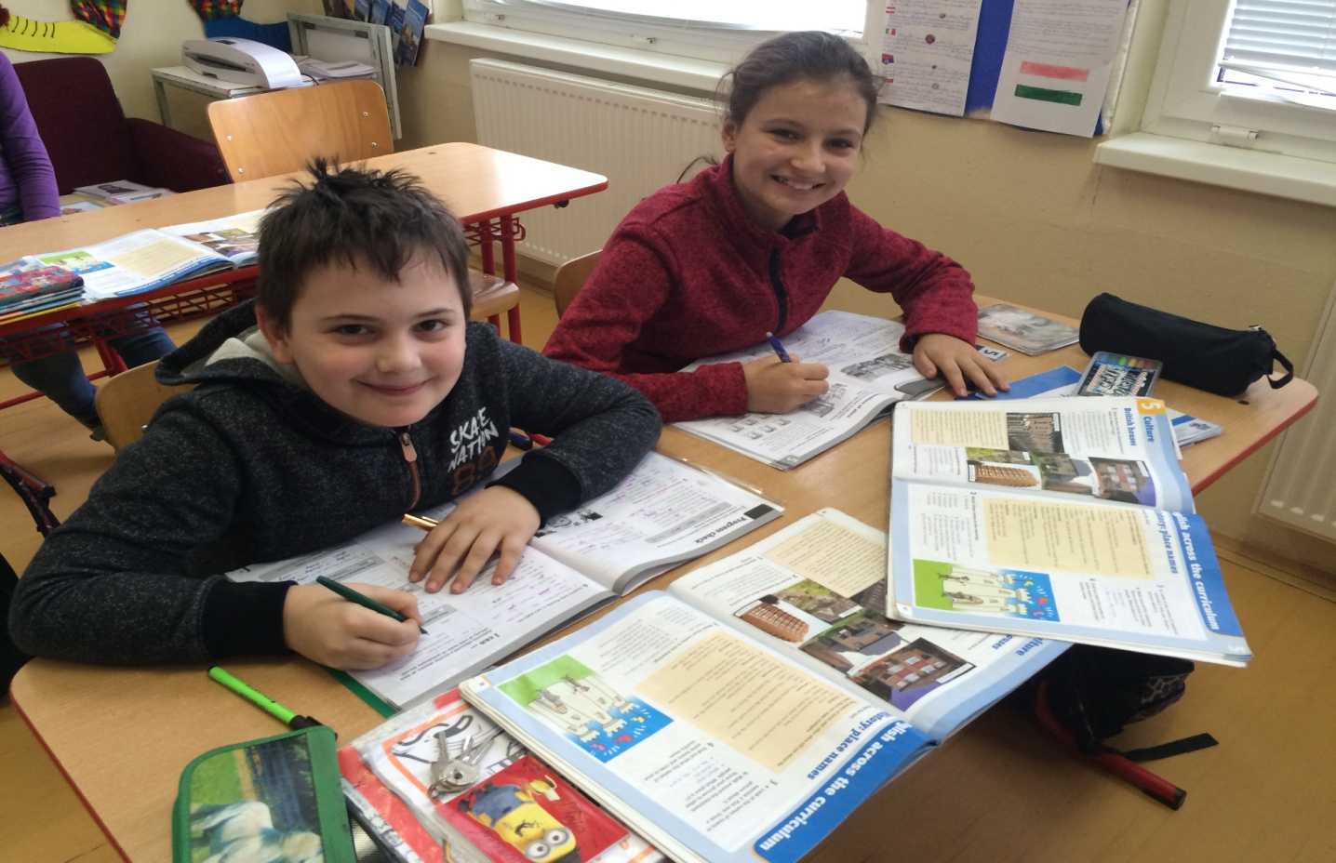
Efektívne vyučovanie anglického jazyka už od 1. ročníka

Slide 11
Záujmovú činnosť

Slide 12
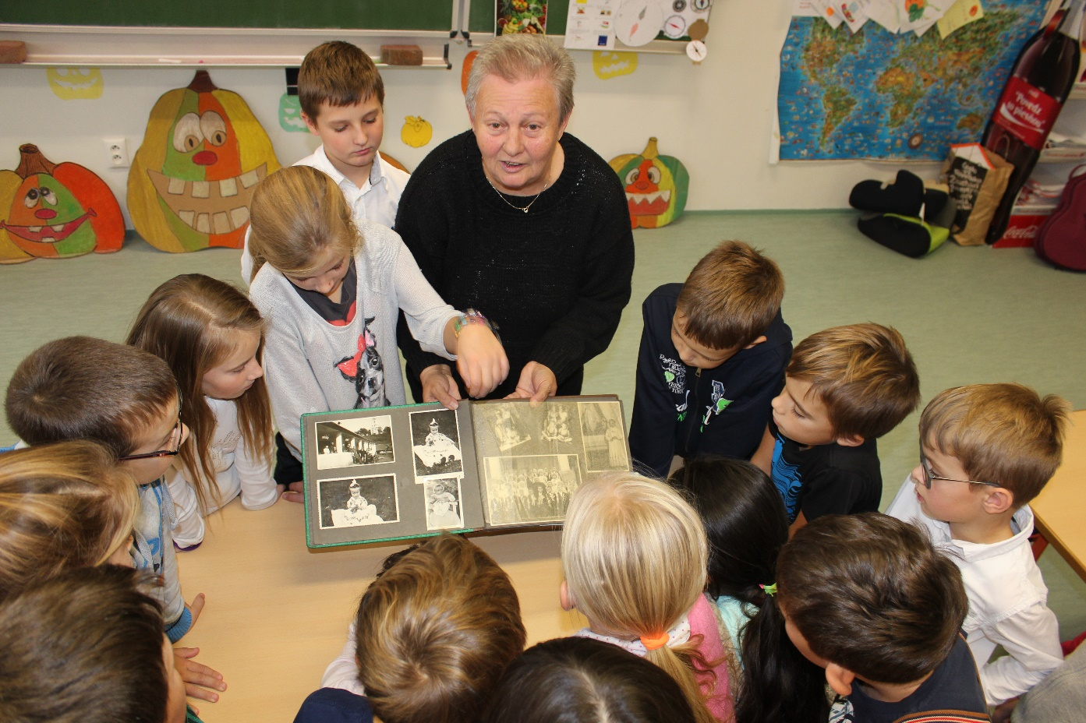
Spoluprácu s rodinou

Slide 13
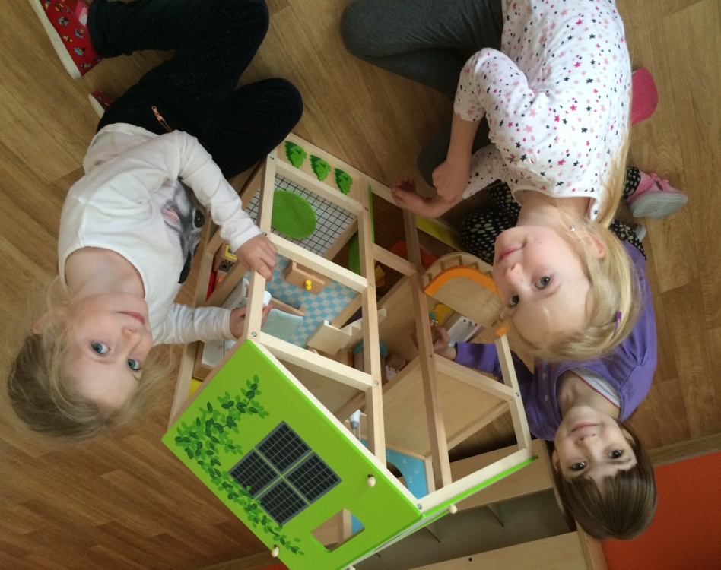
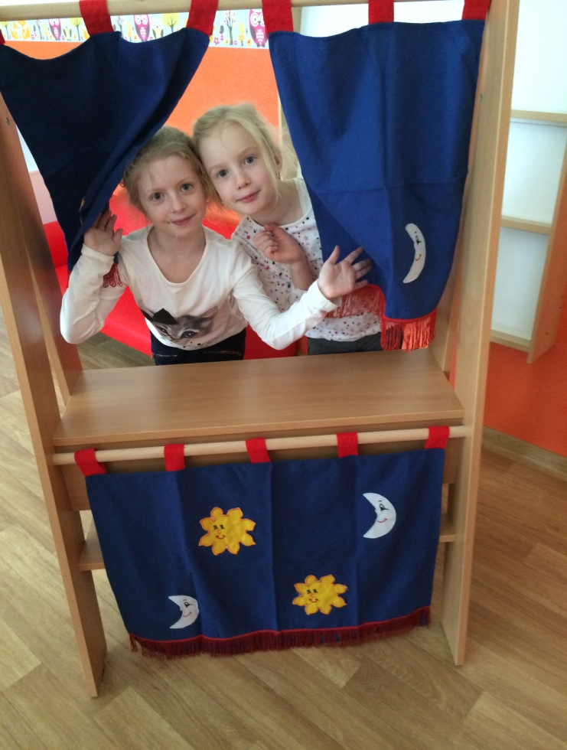
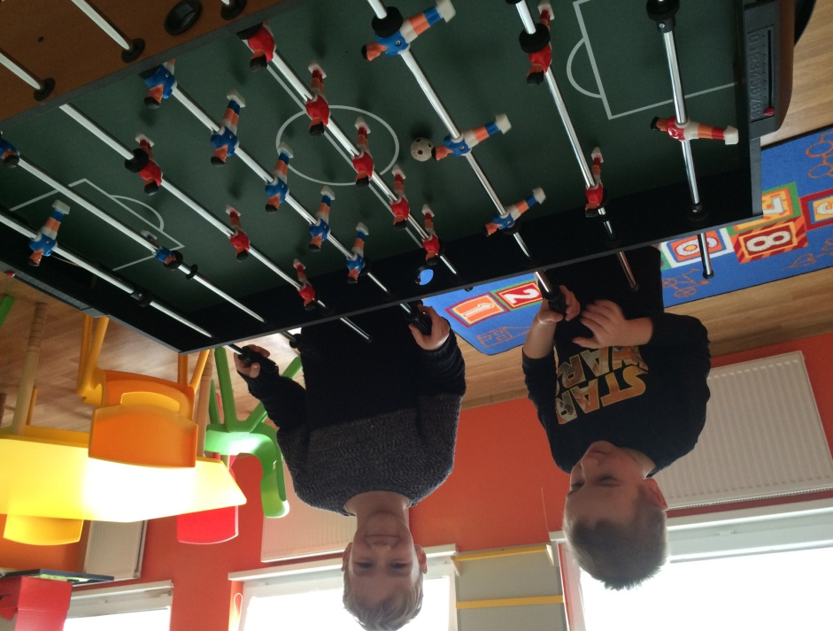
Pekné a podnetné prostredie

Slide 14
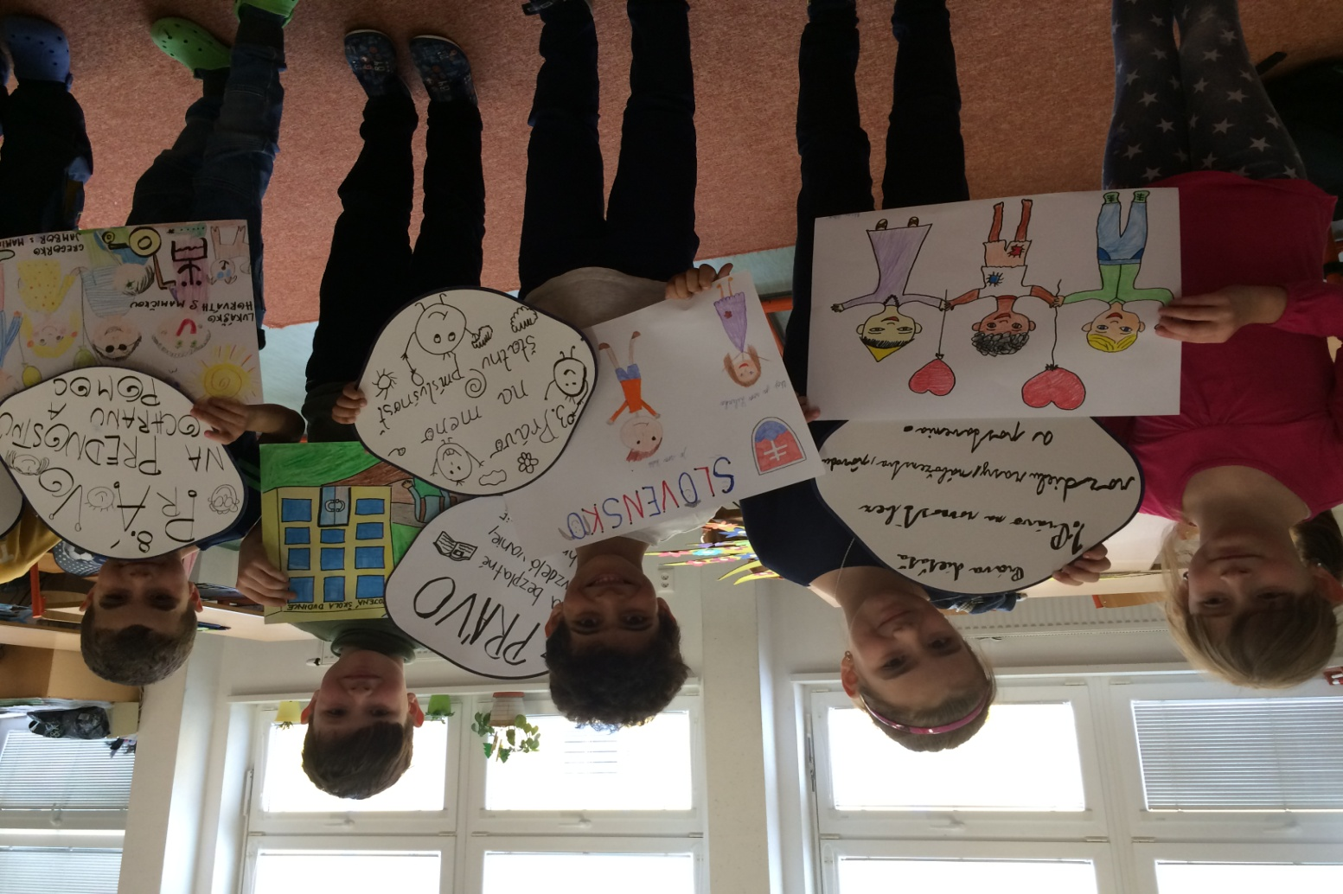
Školský klub so vzdelávacími aktivitami

Slide 15
Rešpektovanie jedinečnosti a individuality

Slide 16
Milé deti, tešíme sa na Vás...
www.skoladudince.edupage.org

